Slide 1

U
ru
ania
V

Slide 2


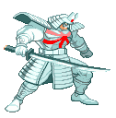
2. Enemy Types
Enemigo Básico 1 - Guris
Descansa quieto hasta que el jugador se acerca. Ataca mientras se mueve horizontalmente y rebota con las paredes. 1 golpe de HP.
Enemigo Avanzado 1 - Soldado
Patrulla moviéndose horizontalmente. Al detectar al enemigo puede Atacar y Bloquear.
2 normales + 1 poncho de HP.

